Slide 1

Generic-to-Specific Distillation of Masked Autoencoders
汇报人：杨思洁
二0二四年一月十日

Slide 2
01
Abstract
02
Introduction
目 录
CONTENTS
03
Method
04
Experiment
Notes:
我的汇报由五个部分组成

Slide 3
一、Abstract
Generic-to-Specific Distillation of Masked Autoencoders
Generic-to-Specific Distillation：G2SD，通用到特定的蒸馏
  G2SD：将与任务无关（task-agnostic）和特定于任务（task-specific）的知识从掩码自动编码器（Mask autoencoders）转移到轻量级ViT，为two-stage视觉模型蒸馏设置了坚实的baseline。
  通过将学生的预测与可见补丁和掩码补丁上预先训练的掩码自动编码器的隐藏特征对齐，设计了一种简单而有效的通用蒸馏（Generic-Distillation）策略。
G2SD强调转移嵌入在大型预训练MAE中task-agnostic的知识。结合task-specific的蒸馏，G2SD赋予轻量级模型良好的泛化能力和具有竞争力的结果
基于ImageNet-1K和MS COCO数据集进行实验，结果表明，具有 G2SD 的轻量级学生模型在视觉任务中取得了有竞争力的结果，将轻量级 ViT 模型的性能提升至新的高度。
Journal：2023 IEEE/CVF CONFERENCE ON COMPUTER VISION AND PATTERN RECOGNITION (CVPR)
论文地址：https://arxiv.org/pdf/2302.14771.pdf
作者名称：Wei Huang^{1,*}, Zhiliang Peng^{1,§,*}, Li Dong², Furu Wei², Jianbin Jiao^{1,†}, Qixiang Ye^{1,†}
代码地址：https://github.com/pengzhiliang/G2SD
Notes:
在安防领域具有重要的应用价值。

Slide 4
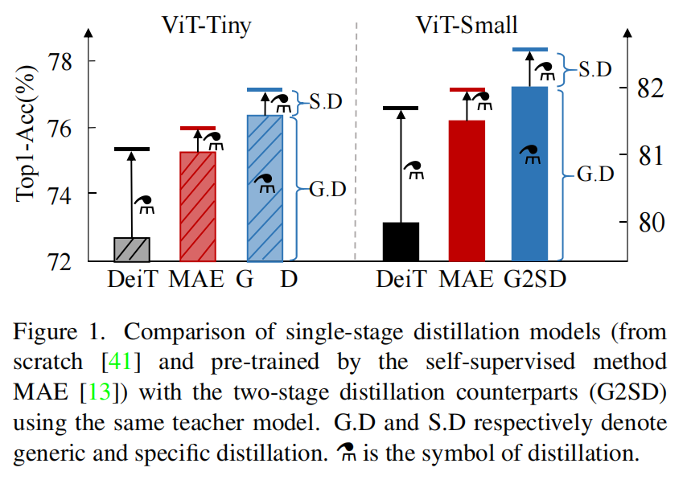
二、Introduction
背景：
大型ViT模型使用自监督学习方法在大规模数据集上进行训练时，使用掩码图像建模（Mask Image Modeling, MIM）能够提升大ViT模型的性能
小型ViT模型并未从大训练数据或自监督学习方法上受益。在使用相同数据集的情况下：ViT-Large > CNN > ViT-Small
问题：尝试使用知识蒸馏的方法探索轻量级的ViT模型是否能够在自监督学习方面受益
结果：
DeiT报告的性能较差：只关注task-specific，忽略task-agnostic
MAE：task-specific和task-agnostic都有关注
G2SD：task-specific和task-agnostic结合
图1：单阶段蒸馏模型(从头开始[41]和通过自监督方法MAE[13]预训练)与使用相同教师模型的两阶段蒸馏对应模型(G2SD)的比较。G.D和S.D分别表示通用蒸馏和特定蒸馏。⚗是蒸馏的象征。
Notes:
在安防领域具有重要的应用价值。

Slide 5
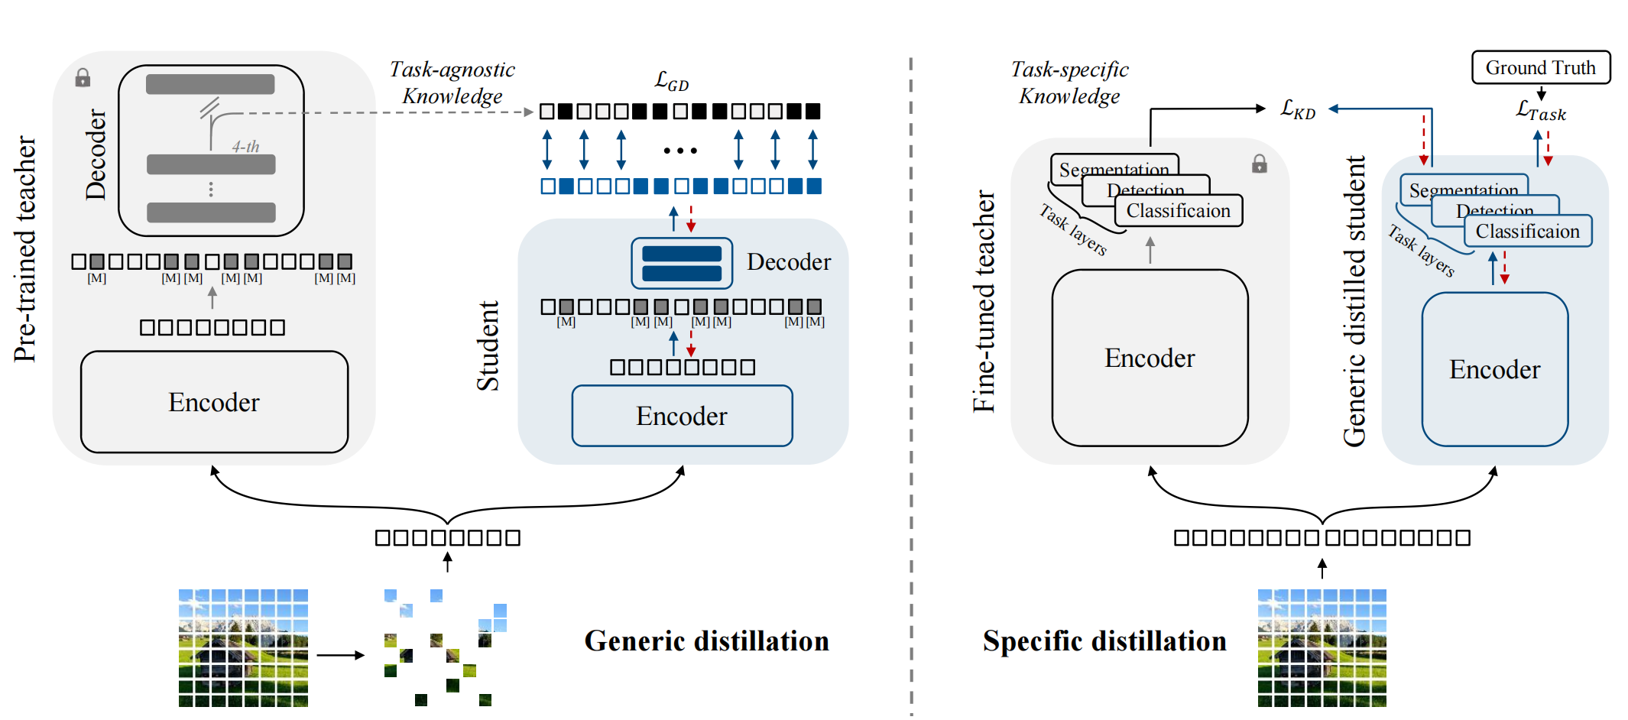
三、Method
图：本文提出的通用到特定蒸馏 (G2SD) 的示意图。[M] 表示掩码标记。
Notes:
在安防领域具有重要的应用价值。

Slide 6
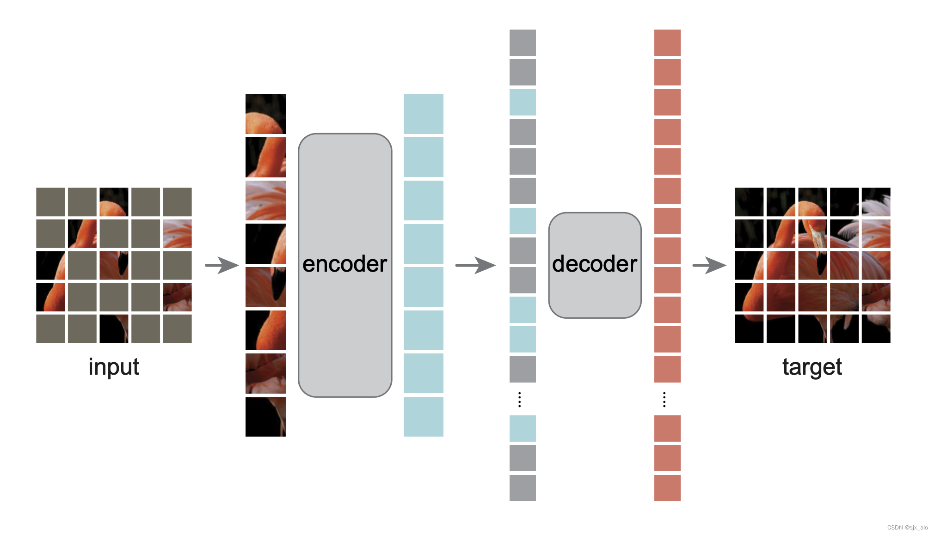
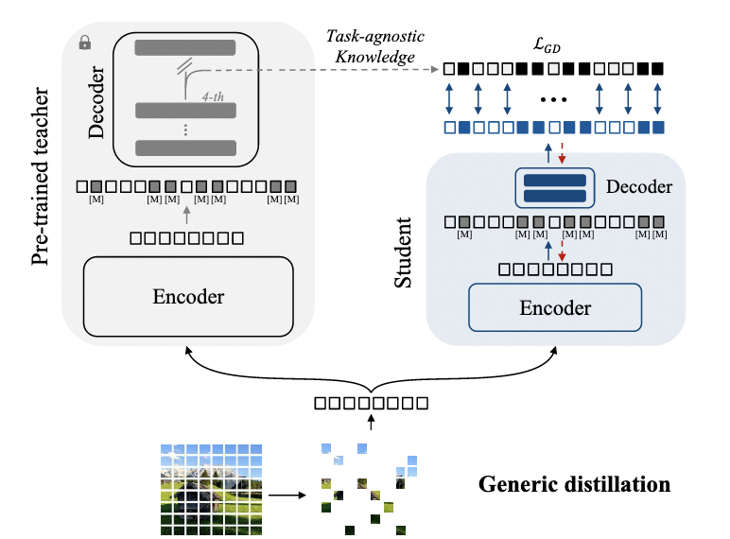
三、Method
图：MAE（左）和G2SD-Generic Distillation（右）示意图
Encoder使用标准的Transformer Encoder作为特征提取器
Decoder可以根据不同的下游任务
替换为不同的结构
输入图像，随机遮蔽一些pixel块；
将剩余的pixel块按顺序排列送入Encoder中；
Encoder输出特征向量；
将遮蔽的pixel块按原来的位置插入特征向量，送入Decoder；
Decoder重构像素信息，生成原来的图片；
G2SD-Generic Distillation部分
Teacher的Encoder和Decoder使用预训练的MAE
Notes:
总结：Masked Autoencoder使用了掩码机制，利用编码器将像素信息映射为语义空间中的特征向量，而使用解码器重构原始空间中的像素。MAE使用的是非对称的Encoder-Decoder架构，即编码器只能看到未被遮蔽的部分像素块信息，以节省计算开销，而解码器解码的是所有像素块的特征信息。

Slide 7
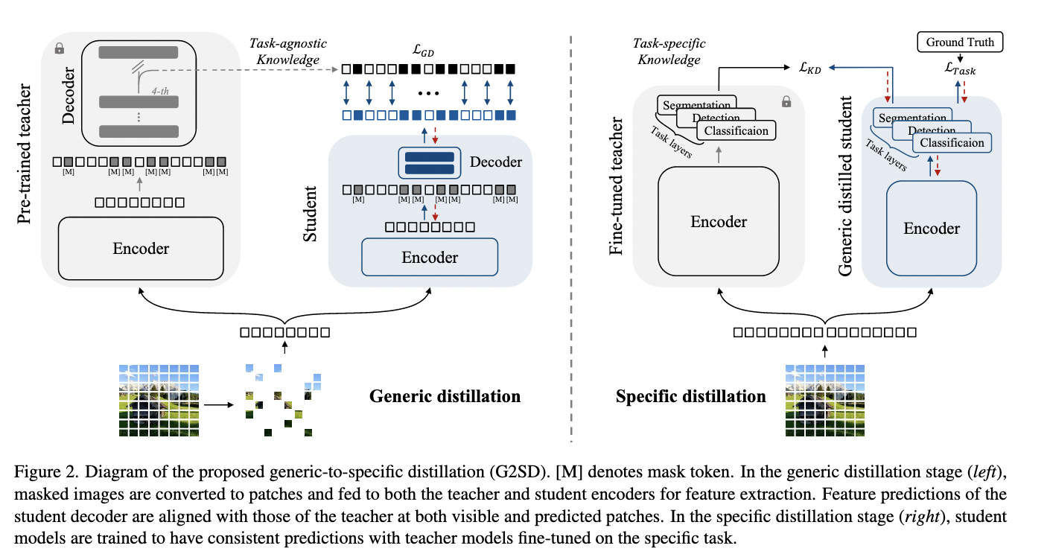
三、Method
Generic Distillation
  Teacher：
  预训练的MAE编码和解码器；
  解码器中间层的隐藏特征用于指导Student模型训练；
Specific Distillation
  Student：
  backbone由之前的蒸馏阶段初始化，任务层随机初始化；
  Student的预测被限制为与Teacher和GT的预测一致；
图2：提出的通用到特定蒸馏 (G2SD) 的示意图。[M] 表示掩码标记。在通用蒸馏阶段（左）中，蒙版图像被转换为补丁，并馈送到教师和学生编码器进行特征提取。学生解码器的特征预测在可见补丁和预测补丁上都与老师的特征预测对齐。在特定蒸馏阶段（右）中，训练学生模型与在特定任务上微调的教师模型具有一致的预测。
Notes:
在安防领域具有重要的应用价值。

Slide 8
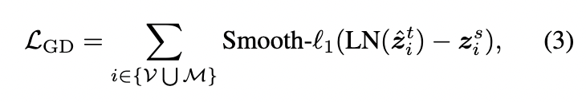

三、Method
Generic Distillation：Task-agnostic knowledge Transfer
  Teacher-Decoder第i层输出的特征被送到学生Decoder输出的向量
  优化所有tokens的L_{GD}传输task-agnostic知识
Specific Distillation：Task-specific Representation Configuration
  L_{SD}由任务相关的loss和specific distillation期间产生的loss联合
图2：提出的通用到特定蒸馏 (G2SD) 的示意图。[M] 表示掩码标记。在通用蒸馏阶段（左）中，蒙版图像被转换为补丁，并馈送到教师和学生编码器进行特征提取。学生解码器的特征预测在可见补丁和预测补丁上都与老师的特征预测对齐。在特定蒸馏阶段（右）中，训练学生模型与在特定任务上微调的教师模型具有一致的预测。
Notes:
在通用蒸馏之后，轻量级模型能够泛化到下游任务并达到具有竞争力的性能，这已通过综合实验得到验证（见表4)。然而，受限于相对较小的模型大小和参数数量，轻量级模型仍然与他们的老师有性能差距。为了弥合差距，执行特定的蒸馏，以便可以为下游任务配置紧凑而有区别的特征，例如图像分类、对象检测和语义分割。对于特定的蒸馏，首先使用 MAE 方法预训练教师模型，然后在特定任务上进行微调。
Y是GT，beta是正则化因子

Slide 9

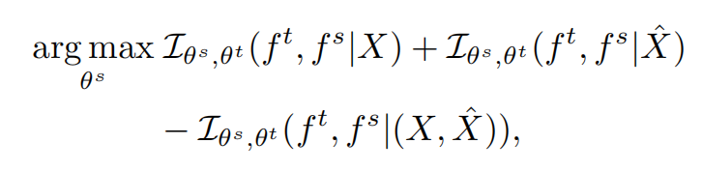
三、Method
引入“互信息”对G2SD进行评估
知识蒸馏通常可以解释为最大化teacher和student互信息的过程。
指定任务的单级蒸馏解释为：
G2SD解释为：
G2SD式的互信息比single-stage task-specific的大，这意味着 G2SD 传递了更多的信息。
图2：提出的通用到特定蒸馏 (G2SD) 的示意图。[M] 表示掩码标记。在通用蒸馏阶段（左）中，蒙版图像被转换为补丁，并馈送到教师和学生编码器进行特征提取。学生解码器的特征预测在可见补丁和预测补丁上都与老师的特征预测对齐。在特定蒸馏阶段（右）中，训练学生模型与在特定任务上微调的教师模型具有一致的预测。
Notes:
互信息的对象是两个随机变量，互信息就是指这两个随机变量包括对方的信息的量

Slide 10
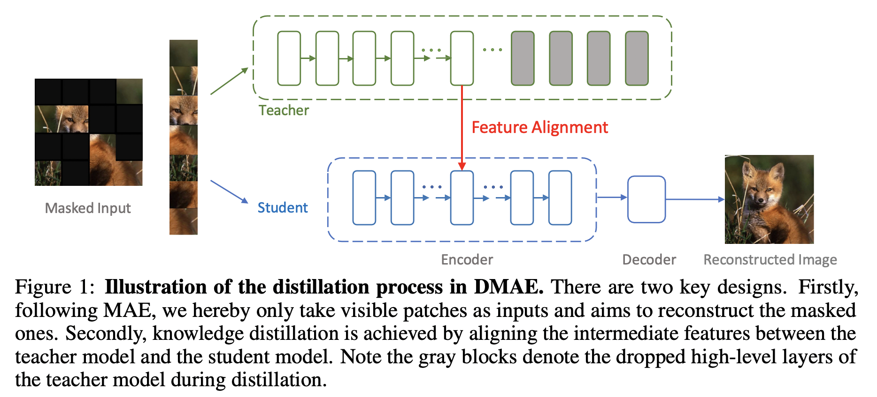
三、Method(Appendix)
Masked Autoencoders Enable Efficient Knowledge Distillers （CVPR 2023）
核心：研究从预训练模型，特别是Masked AutoEncoder中提取知识的潜力。
方法：优化掩码输入上的像素重建损失外，还最小化了教师模型和学生模型的中间特征图之间的距离。
具体实施：
  1）只使用了一小部分可见的补丁
  2）教师模型只需要部分执行，通过前几个层对输入进行前向传播，以获得中间特征图。
与直接提取微调模型相比，提取预训练模型大大提高了下游性能。例如，通过将MAE预训练的ViT-L提取为ViT-B
图：DMAE中蒸馏过程的图解。有两个关键的设计。首先，在MAE之后，我们只将可见的补丁作为输入，旨在重建被掩码的人。其次，通过对齐中间特征来实现知识蒸馏教师模式和学生模式。注意，灰色块表示删除的高层蒸馏过程中的教师模型
Notes:
DMAE

Slide 11
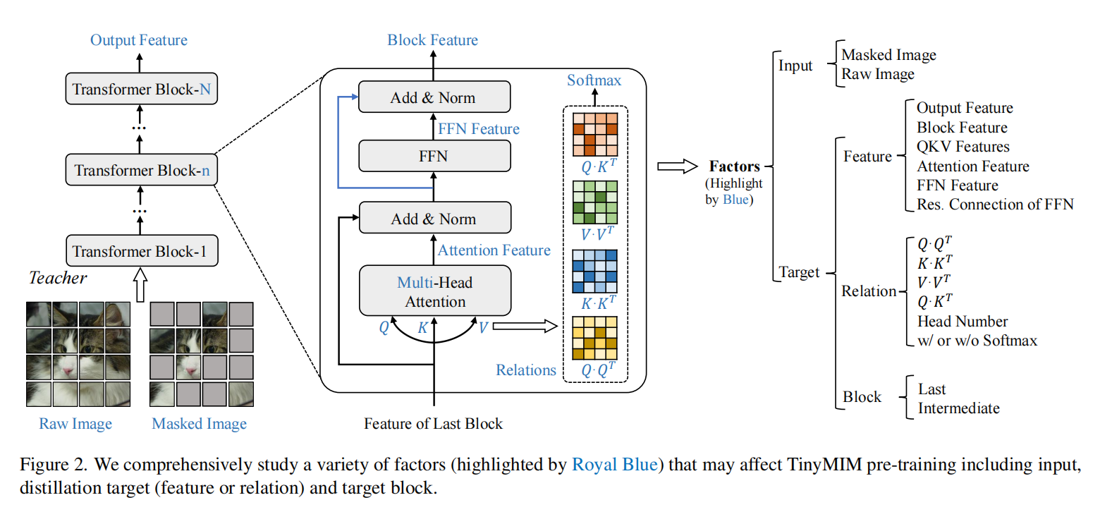
三、Method(Appendix)
TinyMIM: An Empirical Study of Distilling MIM Pre-trained Models （CVPR 2023）
核心：将大型基于MIM的预训练模型的成功转移到较小的模型中。
方法：系统地研究了蒸馏框架中的不同选择，包括蒸馏目标、损失、输入、网络正则化、顺序蒸馏等。
结果：
  1）distillation token relations比cls token-和feature-based distillation更有效；
  2）当学生深度与教师深度不匹配时，以教师网络中间层为目标的比以最后一层为目标的效果更好；
  3）弱正则化优先；
小尺寸TinyMIM模型在ImageNet-1K图像分类top-1准确率创造了相同尺寸和计算预算的小尺寸视觉模型的新纪录。
图：全面研究了可能影响TinyMIM预训练的各种因素(以宝蓝色突出)，包括输入，蒸馏目标(特征或关系)和目标块。
Notes:
TinyMIM：这种强大的性能为开发小视觉Transformer模型提供了一种替代方法，也就是说，通过探索更好的训练方法，而不是像大多数以前的工作那样在体系结构中引入归纳偏差。

Slide 12
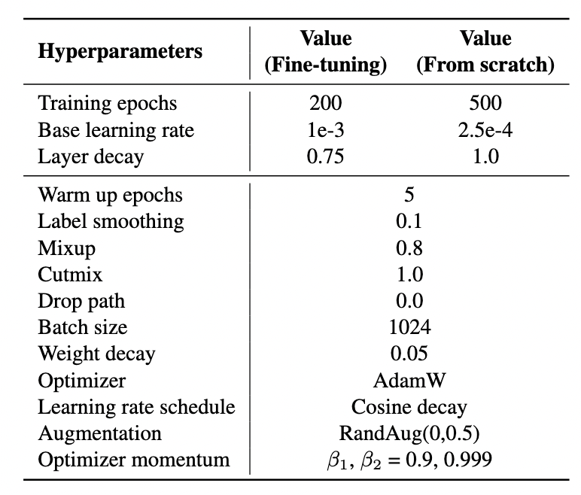
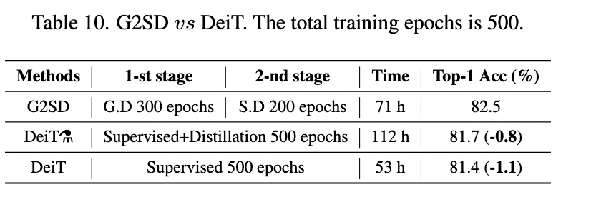
四、Experiment
表：G2SD和DeiT方法的参数比较
表：ImageNet-1K上蒸馏的超参数
Notes:
在安防领域具有重要的应用价值。

Slide 13
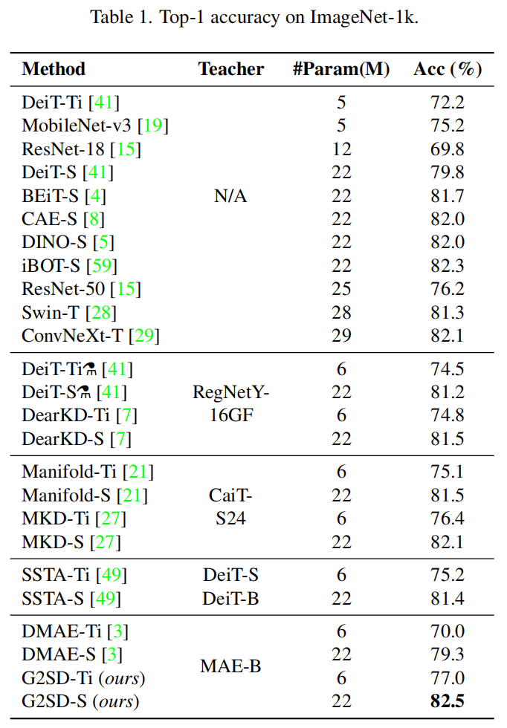
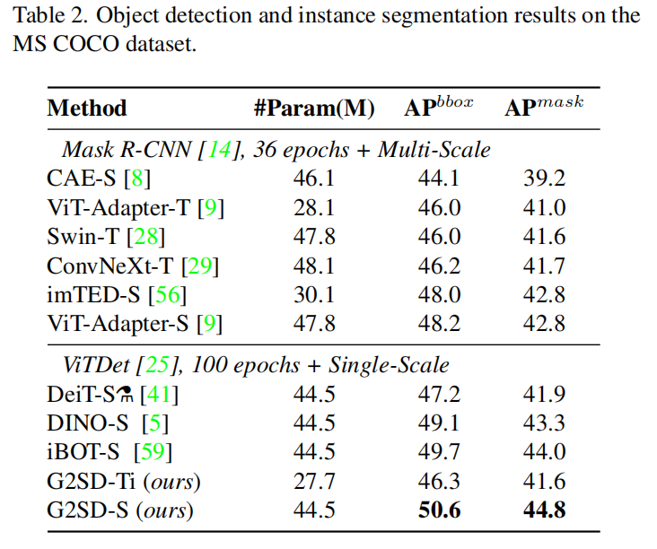
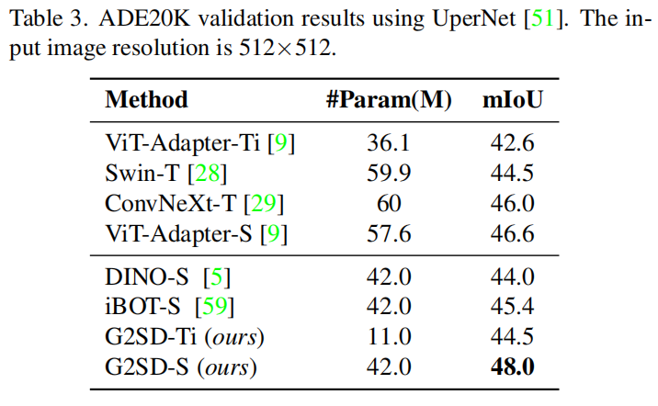
四、Experiment
表2：在MS COCO数据集上对目标检测和实例分割结果进行了分析
表3：使用UperNet的ADE20K验证结果。输入图像的分辨率是512×512
表1：ImageNet-1k上的Top-1精度
Notes:
在安防领域具有重要的应用价值。

Slide 14
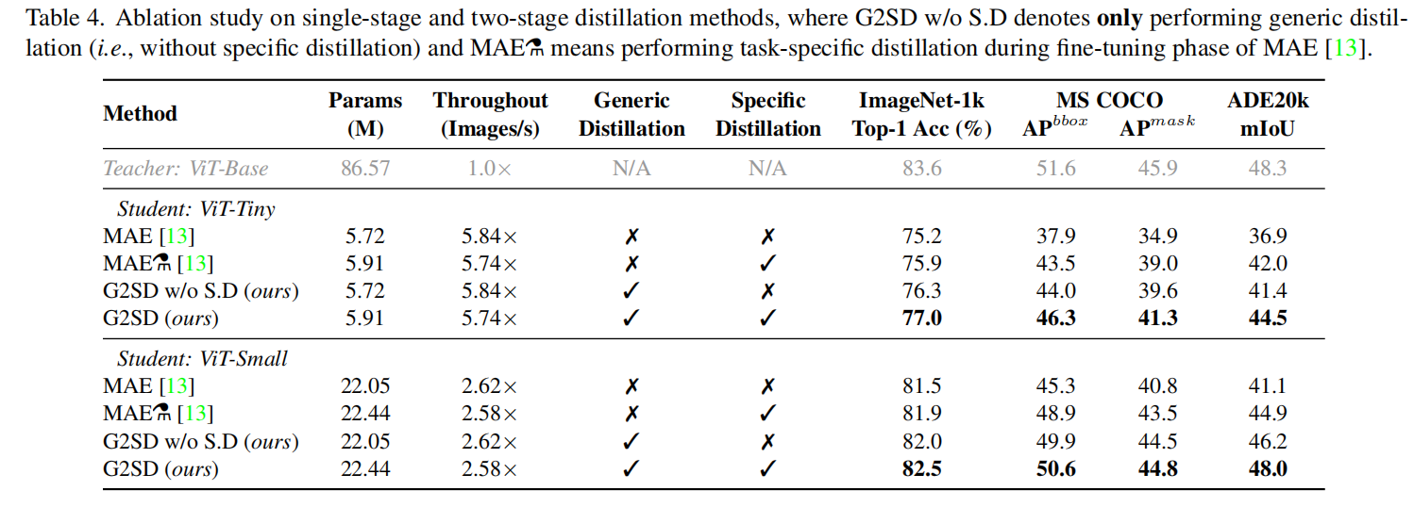
四、Experiment
表4：对单阶段和两阶段蒸馏方法的消融研究，其中G2SD w/o S.D表示仅执行通用蒸馏(即，不执行特定蒸馏)，MAE⚗意味着在MAE[13]的微调阶段执行特定任务的蒸馏。
Notes:
在安防领域具有重要的应用价值。

Slide 15
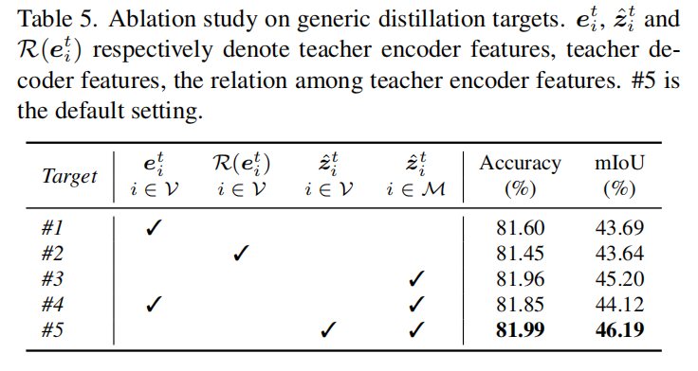
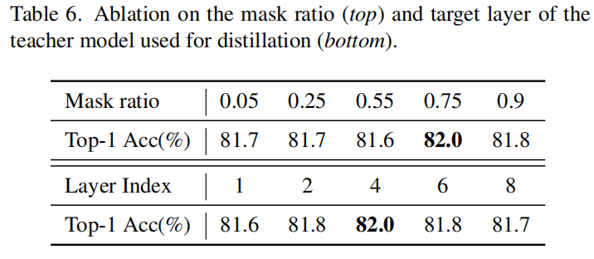
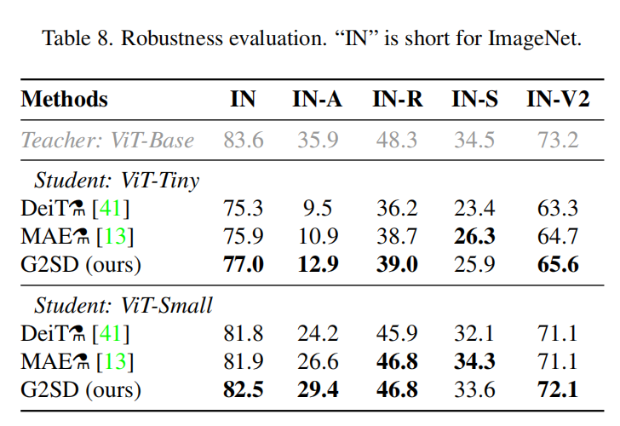
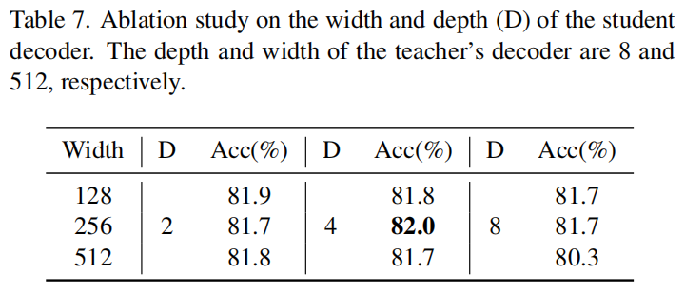
四、Experiment
表5：通用蒸馏目标的烧蚀研究。分别表示教师编码器特征、教师解码器特征、教师编码器特征之间的关系。#5 是默认设置。
表6：用于蒸馏的教师模型的掩码比(上)和目标层消融(下)
表7：学生解码器宽度和深度 (D) 的消融研究。教师解码器的深度和宽度分别为 8 和 512。
表8：鲁棒性评估。“IN”对于 ImageNet 来说很短。
Notes:
在安防领域具有重要的应用价值。

Slide 16
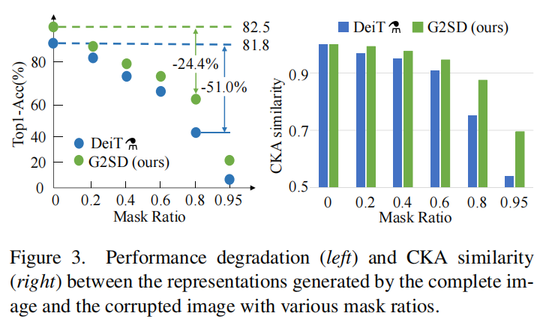
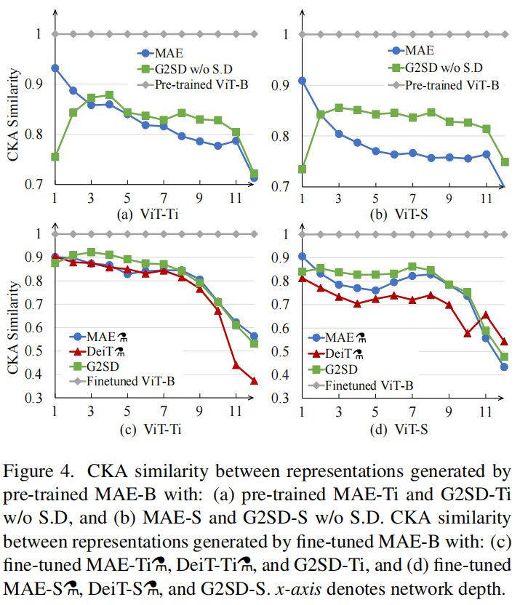
四、Experiment
图3：完整图像生成的表示与各种掩码比率的损坏图像之间的性能下降(左)和CKA相似度(右)
图4：由预训练MAE-B生成的表示之间的CKA相似性:(a)预训练的MAE-Ti和G2SD-Ti w/o S.D，和(b) MAE-S和G2SD-S w/o S.D。CKA由微调的MAE-B生成的表示之间的相似性:(c)微调的MAE-Ti⚗，DeiT-Ti⚗和G2SD-Ti，以及(d)微调的MAE-S⚗，DeiT-S⚗和G2SD-S。x轴表示网络深度。
Notes:
在安防领域具有重要的应用价值。

Slide 17
谢谢聆听！

